Slide 1

PHÒNG GIÁO DỤC VÀ ĐÀO TẠO QUẬN LONG BIÊN
CHÀO MỪNG CÁC EM HỌC SINH LỚP 2
ĐÃ ĐẾN VỚI TIẾT HỌC THỂ DỤC NGÀY HÔM NAY

Slide 2

PHÒNG GIÁO DỤC VÀ ĐÀO TẠO QUẬN LONG BIÊN
CHÀO MỪNG CÁC EM HỌC SINH LỚP 2
ĐÃ ĐẾN VỚI TIẾT HỌC THỂ DỤC NGÀY HÔM NAY

Slide 3


THỂ DỤC 2
BÀI : BÀI TẬP PHỐI HỢP DI CHUYỂN
VÒNG PHẢI, VÒNG TRÁI

Slide 4

YÊU CẦU CẦN ĐẠT
Biết và thực hiện được các bài tập phối hợp di chuyển vòng trái, vòng phải.
- Nghiêm túc, tích cực trong tập luyện.

Slide 5

TRANG PHỤC TẬP LUYỆN
-Giầy thể thao.
-Trang phục thể thao gọn gàng đảm bảo cho quá trình tập luyện.
VỊ
SỰ

Slide 6

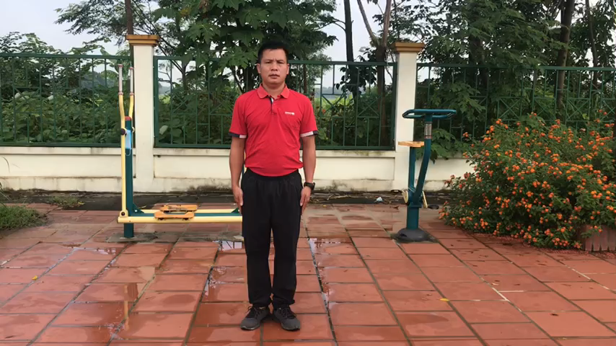
KHỞI ĐỘNG

Slide 7

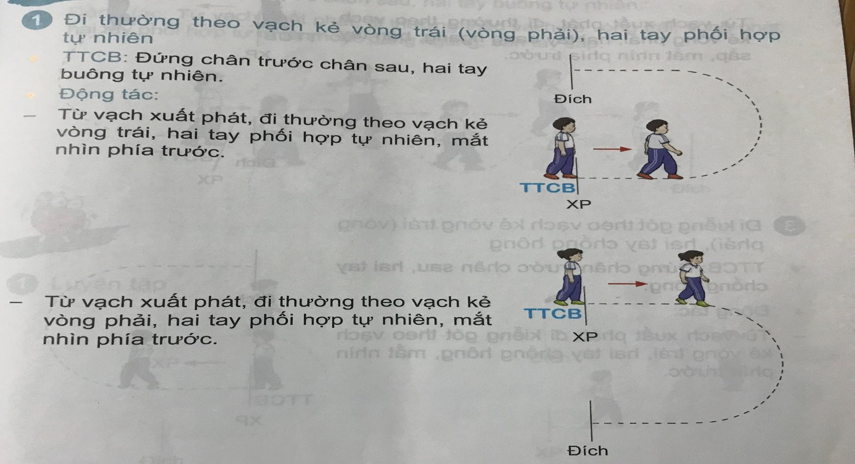
HOẠT ĐỘNG 2: KIẾN TẠO KIẾN THỨC KỸ NĂNG
HỌC ĐI THƯỜNG THEO VẠCH KẺ
VÒNG TRÁI (VÒNG PHẢI) HAI TAY PHỐI HỢP TỰ NHIÊN
-Em hãy quan sát và chỉ ra tên những nét vẽ ?

Slide 8
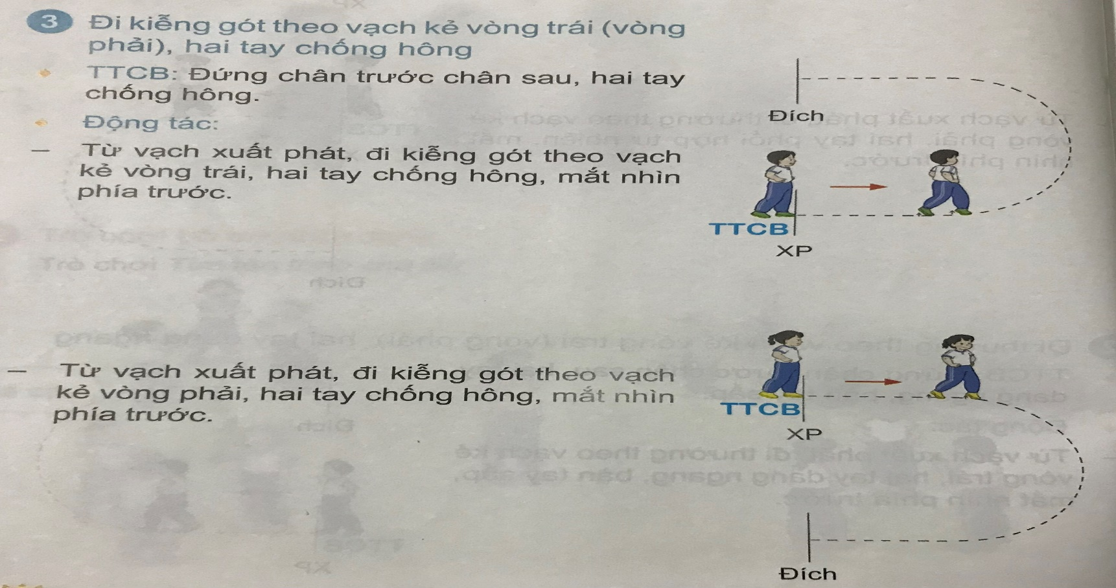
ĐI THEO VẠCH KẺ VÒNG TRÁI
(VÒNG PHẢI) HAI TAY CHỐNG DANG NGANG

Slide 9
ÔN TRÒ CHƠI NHẢY ĐÚNG NHẢY NHANH

Slide 10

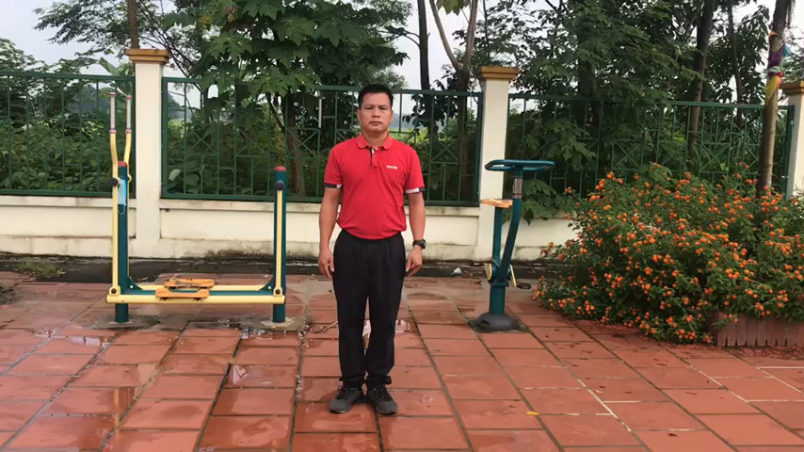

Slide 11


